Slide 1

Didattica orientativa e didattica laboratoriale

Slide 2
La didattica tradizionale
La didattica tradizionale (abituale terreno di interesse mercantile) ha la responsabilità di avere colpevolmente generato una professionalità docente di semplice manovalanza: subalterna e frustrata, caricaturizzata nel risibile compito di riscaldare e dare in pasto agli allievi conoscenze surgelate e ossificate.
Quando la didattica viene appesa, col cappio al collo, al ramo più rinsecchito dell'albero degli zoccoli, grida al vento la dittatura dell'insegnante e del libro di testo. Depositari di saperi formalmente consacrati, inossidabili e irreversibili al cospetto di conoscenze laiche e di culture plurali.

Slide 3
Nell'insegnamento tradizionale, la lezione cattedratica del docente è
nobilitata a forma didattica primaria, apprezzata come la più idonea a riprodurre - gradualmente e sistematicamente - l'universo dei saperi e dei
valori di cui la scuola, elevata a vestale culturale, è banca di trasmissione e
di conservazione. Questi assiomi didattici di nonna Speranza generano una
radicale scissione tra insegnamento e apprendimento, tra sapere e metasapere, tra ascoltare e fare, tra ripetere e capire, tra dovere e piacere. All'interno delle citate antinomie, la didattica tradizionale celebra ed enfatizza
il primo dei due termini, relegando l'apprendimento, il metasapere, il fare,
il capire, il piacere, in <<angoli>> subalterni e marginali della vita scolastica.
Appare evidente come la didattica del tempo che fu, sovrapponendosi al
mondo concreto e motivazionale del discente, favorisca stati di passività e
di inerzia mentale. Tanto da mutilare l'immaginazione e l'inventività e, con
queste, le potenzialità intellettuali dell'allieva e dell'allievo.
F. Frabboni, F. Pinto Minerva, Manuale di pedagogia e didattica, Editori Laterza, Roma-Bari,2013, pp.220-221

Slide 4

La domanda allora è un po’ questa. Nelle pagine che enfatizzano una vita di classe egemonizzata dalla didattica tradizionale, quale posto occupano le competenze, l’interdisciplinarità, la ricerca e la creatività???

Slide 5
Risposta: Nessuno spazio
Perché quando i mediatori culturali vengono burocratizzati e resi ritualistici (il banco, la lezione, la lavagna, il manuale e il computer), non possono ovviamente essere apprezzati i mediatori cognitivi capaci di formare allievi dalla testa ben fatta e dal cuore solidale. Questo, il verdetto. Il raggio di intervento della didattica tradizionale è rinchiuso nell'asfittica funzione di stampella e protesi di una lezione frontale elevata a testimone ortodosso e carismatico del sapere e della cultura.

Slide 6
La didattica attiva
La didattica della scuola attiva ha acquisito l'indiscutibile merito di porre l'allieva e l'allievo a baricentro dei molteplici itinerari scolastici (la classe, il laboratorio, l'aula specializzata, ecc.) come extrascolastici (la famiglia, i centri per l'infanzia, l'associazionismo giovanile, ecc.).
La didattica <<attiva>> valorizza le potenzialità formative dell'ambiente scolastico (i suoi spazi-tempi-strumenti), liberando i percorsi di apprendimento e di socializzazione dalle cifre negative proprie della didattica tradizionale. Cioè a dire, il ruolo di mero rinforzo alla lezione del docente e allibro di testo.

Slide 7
La didattica attiva si fa scienza dell’educazione
Sul versante dell'organizzazione scolastica, la didattica <<attiva>> ha il compito di elaborare le procedure idonee a promuovere una scuola <<aperta>>. Verso il fuori (tramite un rapporto di reciprocità formativa con le contropartite culturali di cui è corredato il territorio: conviviali, civili, sociali, artistiche e paesaggistiche) e verso il suo interno (dando via libera all’open classroom, che chiede l'alternanza tra le attività di classe e di interclasse: queste ultime, nei laboratori, negli atelier, nelle aule didattiche decentrate nel territorio urbano e naturale).
Sul versante del curricolo scolastico, la didattica <<attiva>> ha il compito di elaborare le procedure idonee a promuovere processi cognitivi sia di alfabetizzazione primaria (le conoscenze di base: linguistiche, matematiche, scientifiche e artistiche), sia di alfabetizzazione secondaria (le metaconoscenze: le capacità di analisi-sintesi e di intuizione-invenzione). A partire dall'organizzazione curricolare della scuola, la didattica

Slide 8
Ripensare gli spazi per ripensare la didattica
L’aula classe è la sede deputata all’alfabetizzazione primaria, il luogo della trasmissione frontale (univoca: dall’insegnate all’allievo) dei saperi disciplinari.
Parliamo della traslocazione delle conoscenze di base con il supporto di: lezione, lavagna, libro di testo, PowerPoint, e-book
La tradizione scolastica ci consegna un uso monocorde della classe quale teatro di insegnamento e di apprendimento non individualizzato.

Slide 9
Una proposta
Il nuovo paradigma teorico ed empirico della classe va sotto il nome di didattica dei gruppi eterogenei. Mira a convertire l'aula madre in spazio a elevato traffico aggregativo (mai allievi blindati nei banchi ! ) deputato alla compresenza di strategie sia individualizzate, sia non individualizzate.
In classe, si possono accendere procedure di insegnamento e di apprendimento individualizzati a partire dalla strategia dei gruppi a livello. Vale a dire, tramite la costituzione di team di allievi dall'analogo rendimento disciplinare (dal comune standard di profitto curricolare) da tenere temporaneamente e strategicamente in vita quando la classe è chiamata a superare i passaggi cognitivi (le unità didattiche disciplinari) più difficili e selettivi delle materie curricolari.

Slide 10
Gruppi a livello
Attraverso la procedura dei gruppi a livello, l'insegnante si pone nelle condizioni <<ottimali>> per promuovere itinerari individualizzati: differenziati e ritagliati sui tempi-ritmi di assimilazione nonché sui paradigmi linguistici, logici, euristici propri di ciascun allievo.
La pratica dei gruppi a livello gioca pertanto da contraltare alla pratica - egemone nell'aula madre - dell'insegnamento simultaneo e contestuale (non individualizzato) : strategia indifferenziata e disattenta nei confronti dei dispositivi di assimilazione e di elaborazione cognitiva di cui è titolare il singolo allievo.

Slide 11

Attenzione, però. La strategia dei gruppi a livello può essere adottata ad una condizione: che i gruppi degli allievi dal profitto disciplinare omogeneo siano effimeri, mobili, temporanei. E mai pietrificati e formalizzati in entità aggregative fisse, immutabili, permanenti.
In classe, vanno altresì tenute in vita le tradizionali strategie di insegnamento non individualizzato: sicuramente produttive sia per interiorizzare le conoscenze, sia per padroneggiare linguaggi, strutture cognitive e forme di pensiero nei tempi canonici di ogni comparto scolastico.
Questa foto di Autore sconosciuto è concesso in licenza da CC BY-SA

Slide 12
Unire le strategie
Le strategie non differenziate non vanno giudicate inadeguate e improduttive lungo i sentieri dell'alfabetizzazione di base. Tutt'altro. I tempi della scuola non permettono l'adozione sistematica di procedure individualizzate che richiedono un monte ore più ampio rispetto a quello formalmente attribuito ai percorsi dell'obbligo e del post-obbligo.
In classe vanno strategicamente <<alternate>> procedure non individualizzate (alle quali si destinano tempi più ridotti) e procedure individualizzate (alle quali si concedono tempi più lunghi) . Queste ultime, tanto nella versione lezione quanto nella versione gruppi di studio eterogenei (per profitto), vanno didatticamente congegnate in modo da tenere conto dei dispositivi di assimilazione e di elaborazione cognitiva dei singoli allievi.
Nello spazio top della scuola (l'aula madre), la didattica dei gruppi eterogenei postula una stretta dialettica (e alternanza) tra procedure non individualizzate e individualizzate: entrambe imprescindibili nei processi ormativi che si promuovono nella classe.

Slide 13
Il laboratorio quale luogo di apprendimento e socializzazione
Vivere lo spazio laboratoriale educa a modalità collettive di fare cultura attraverso la discussione-costruzione-verifica collegiale e operativa (con il corpo e con le mani più che con gli apparati percettivi e simbolici) dei traguardi cognitivi prescritti dall’apprendimento curricolare.
Il laboratorio è il simbolo di una scuola che abbandona la visione autoreferenziale di unico luogo di erogazione dei saperi ufficiali a favore di un'altra sua identità culturale.

Slide 14
compito del sistema di istruzione è insegnare ad apprendere e insegnare a creare cultura. E molto meno quello di trasmettere e riprodurre conoscenze preconfezionate.
Una impostazione didattica di questo tipo apre alla metaconoscenza, all'interdisciplinarità al pensiero plurale e critico.
La teoria e la prassi della didattica non esauriscono la propria proposta formativa all'interno dell'aula madre (spazio ineludibile per i processi di alfabetizzazione primaria) , ben consapevoli che una scuola aperta alle nuove frontiere delle conoscenza deve allungare il proprio raggio formativo oltre le pareti ritualistiche della classe.
Il laboratorio è innanzi tutto uno “spazio mentale attrezzato". Come metodo di insegnamento, il laboratorio rientra tra i metodi operativi connessi allo sviluppo di un saper fare intelligente e riflessivo. Il termine laboratorio va inteso in senso estensivo, come qualsiasi spazio, fisico, operativo e concettuale, opportunamente adattato per lo svolgimento di una specifica attività.

Slide 15
La didattica laboratoriale comporta una scoperta induttiva o ipotetico-deduttiva «costruita»
Offre l’opportunità di ridefinire spazi e tempi didattici, promuovendo in ogni alunno la ricerca e l’azione
Attività laboratoriale ed esposizione didattica non vanno trattate separatamente
È fondamentale riuscire ad organizzare dei percorsi di insegnamento-apprendimento in cui l’organizzazione scolastica sia resa flessibile

Slide 16
La didattica laboratoriale ha un grande vantaggio: può interessare tutti gli ambiti disciplinari, poiché nel laboratorio i saperi disciplinari diventano strumenti per verificare le conoscenze e le competenze che ciascun allievo acquisisce per l’effetto dell’esperienza all’interno del laboratorio stesso

Slide 17
Apprendimento basato su compiti e progetti
Nel laboratorio si abbandona la logica della ri-produzione del sapere per fare spazio alla ricostruzione, re-invenzione delle conoscenze (Frabboni, 2004)
È necessaria l’interattività, fra insegnanti e allievi e fra gli allievi stessi

Slide 18
Il laboratorio come “spazio mentale attrezzato”
L'attività deve implicare le operazioni cruciali. In una sessione di laboratorio non è possibile fare di tutto: è necessario focalizzarsi su alcune operazioni principali. È indispensabile che il docente sappia con precisione lo sviluppo della procedura che intende centrare, anche se non è detto che di questo siano consapevoli gli studenti. Costoro accetteranno di fare ciò che viene chiesto loro e, solo alla conclusione, in gruppo, si discuterà sulle azioni compiute e sul risultato ottenuto.

Slide 19
L'attività non deve avere una soluzione unica. Questa affermazione può risultare sconcertante per coloro che considerano il laboratorio come il luogo dell'esercitazione meccanica, dell'addestramento concreto, dei passi obbligati.
Ma non è questo il laboratorio inteso come “spazio mentale attrezzato", che richiede non una risposta giusta, un'unica soluzione, ma più risposte e più soluzioni, tutte egualmente plausibili.

Slide 20
Le attività devono provocare uno “spiazzamento” cognitivo. L'esperienza di laboratorio deve produrre dissonanza tra ciò che l'allievo conosceva e ciò che va apprendendo mediante il lavoro. Deve indurre una maggiore motivazione
negli studenti e mantenere costante il desiderio di scoprire qualcosa di nuovo. Le applicazioni automatiche irrigidiscono il pensiero e rendono difficile la consapevolezza delle diversità dei contesti e dei processi.

Slide 21
L'attività si deve situare ad una giusta distanza dalle competenze possedute. Le abilità richieste nelle attività laboratoriali non possono collocarsi eccessivamente distanti dalle competenze possedute dall'allievo, altrimenti costui utilizzerebbe soltanto un approccio per tentativi ed errori. Per altro verso, le attività non possono neppure identificarsi con le competenze possedute dall'allievo, che si troverebbe costretto a svolgere un esercizio, e non a ricercare le soluzioni ad un problema.

Slide 22
Le attività devono comportare diversi livelli di interpretazione. Imparare in laboratorio significa apprendere metodi che possono essere variamente applicati in diverse situazioni; perciò un metodo diventa suscettibile di interpretazioni diverse secondo l'angolo visuale adottato. Il gruppo di studenti in laboratorio viene chiamato a proporre, condividere e sperimentare i diversi punti di vista.

Slide 23
Le attività devono possedere valenze metaforiche. L'attività laboratoriale non richiede soltanto competenze di tipo esecutivo, così come non produce soltanto apprendimenti di tipo operatorio-concreto. Operare in laboratorio significa fare riferimento (ripensare) ad esperienze lontane ed eterogenee, e contemporaneamente costruire, su quel pensiero, nuove esperienze.

Slide 24
Le attività devono coinvolgere il rapporto che ciascuno ha con il sapere. Nel laboratorio l'azione e la riflessione si ritrovano intrecciati nella costruzione del sapere individuale, attraverso continui processi retroattivi e proattivi. In tal modo il laboratorio supera la perenne divisione tra teoria e pratica, tra principi e applicazioni, individuando il sapere come conoscenza in azione.

Slide 25
Learning by doing: imparare facendo
L’esperienza diretta facilita l’apprendimento
L’esperienza caratterizza tutti gli aspetti della vita umana
Ogni individuo è predisposto ad apprendere in maniera attiva
L’azione comporta la riflessione e dunque l’acquisizione delle conoscenze
Gli studenti saranno maggiormente coinvolti e tenderanno ad avere un’attenzione più alta

Slide 26
Compiti di realtà
Situazione- problema,
Vicina al mondo reale
Da risolvere utilizzando conoscenze ad abilità già acquisite
Capacità di problem solving

Slide 27
I compiti di realtà
Compito di realtà: «una situazione problematica, complessa e nuova, quanto più possibile vicina al mondo reale, da risolvere utilizzando conoscenze e abilità già acquisite e trasferendo procedure e condotte cognitive in contesti e ambiti di riferimento moderatamente diversi da quelli resi familiari dalla pratica didattica. Pur non escludendo prove che chiamino in causa una sola disciplina, privilegiare prove per la cui risoluzione l’alunno debba richiamare in forma integrata, componendoli autonomamente, più apprendimenti acquisiti. La risoluzione della situazione-problema (compito di realtà) viene a costituire il prodotto finale degli alunni su cui si basa la valutazione dell’insegnante» (Linee guida).
La competenza è possibile valutarla solo in situazione, perché è la capacità di assumere decisioni e di saper agire e reagire in modo pertinente e valido in situazioni contestualizzate e specifiche. Secondo le Linee guida, la competenza si può «accertare facendo ricorso a compiti di realtà (prove autentiche, prove esperte, ecc.), osservazioni sistematiche e autobiografie cognitive».

Slide 28
I compiti di realtà
propongono compiti che ci si trova ad affrontare nel mondo reale, personale o professionale; non sono esercizi scolastici decontestualizzati
pongono problemi aperti a molteplici interpretazioni, piuttosto che risolvibili con l’applicazione di procedure note; la complessità dei problemi viene resa accessibile allo studente, ma non ridotta
offrono l’occasione di esaminare i problemi da diverse prospettive teoriche e pratiche: non c’è una singola interpretazione come non c’è un unico percorso per risolvere un problema; gli studenti devono diventare capaci di selezionare le informazioni rilevanti e di distinguerle da quelle irrilevanti
permettono più soluzioni alternative e questo apre a molte soluzioni originali, e non a una singola risposta corretta ottenuta dall’applicazione di regole e procedure
sono complessi e richiedono tempo: giorni o settimane
forniscono l’occasione di collaborare, perché propongono attività che non possono essere portate a termine da un solo studente: la collaborazione è integrata nella soluzione del compito
sono un’occasione per riflettere sul proprio apprendimento, sia individualmente sia in gruppo
possono essere integrati e utilizzati in settori disciplinari differenti ed estendere i loro risultati al di là di specifiche discipline; incoraggiano prospettive multidisciplinari e permettono agli studenti di assumere diversi ruoli e di sviluppare esperienze in molti settori
sono strettamente integrati con la valutazione, come accade nella vita reale, a differenza della valutazione tradizionale che separa artificialmente la valutazione dalla natura della prova
sfociano in un prodotto finale completo autosufficiente, non sono un’esercitazione funzionale a qualcos’altro.

Slide 29
Il sapere a scuola e fuori dalla scuola
Tradizionalmente il sapere a scuola si differenzia dal sapere oltre la scuola, perché:
la scuola richiede prestazioni individuali, mentre il lavoro all’esterno è condiviso
la scuola richiede un pensiero puro, privo di supporti, mentre fuori ci si avvale di strumenti cognitivi o artefatti che assistono il processo cognitivo
la scuola privilegia il pensiero simbolico, fondato su simboli astratti e generali, mentre fuori dalla scuola la mente è impegnata con oggetti e situazioni concrete e specifiche
a scuola si insegnano conoscenze e abilità generali, mentre nelle attività esterne dominano competenze specifiche, legate alla situazione.
I compiti di realtà, invece, mirano a superare il divario esistente nell’utilizzo del sapere tra contesti scolastici e contesti reali, rimanendo però strettamente integrati nel curricolo.

Slide 30
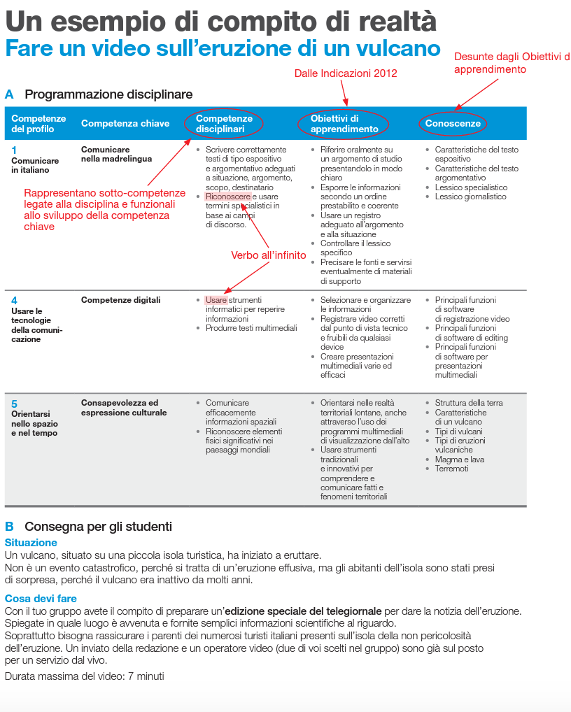
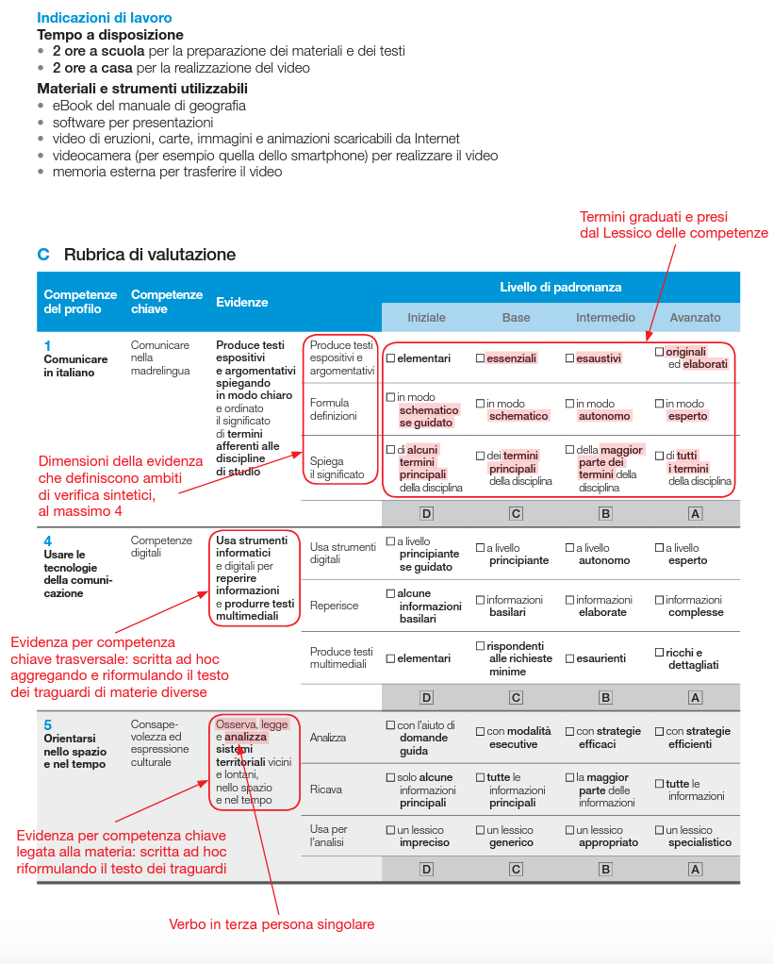

Slide 31
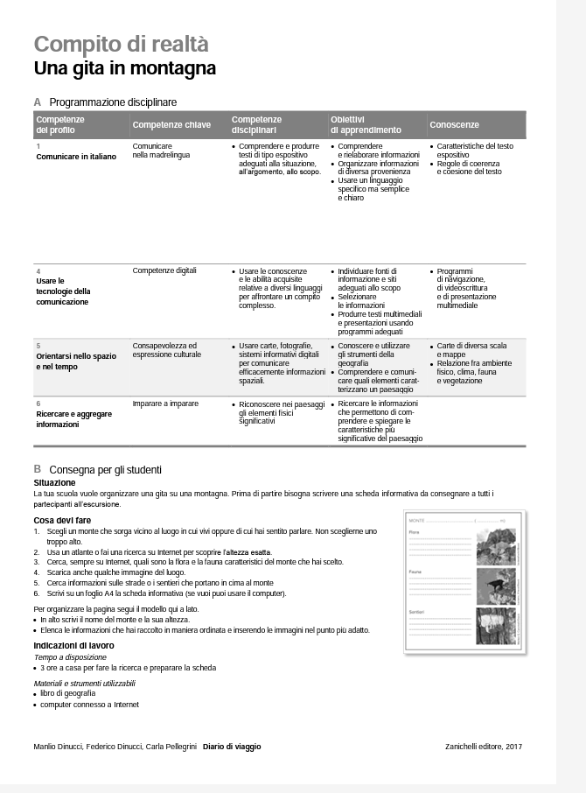
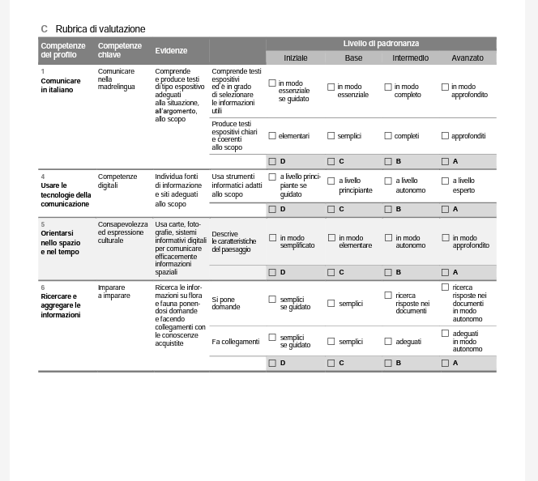

Slide 32
Uscite didattiche e viaggi di istruzione
Consentono di conoscere il mondo attraverso l’osservazione diretta
Possono acquisire un vero e proprio valore didattico se diventano parte di una programmazione più ampia
Possono essere l’occasione per un lavoro interdisciplinare in grado di coinvolgere tutti gli alunni
Possono inoltre essere preziose opportunità non solo per approfondire contenuti e argomenti o per stimolare la maturazione dei ragazzi ma anche per praticare un turismo sostenibile e responsabile, come indicato nella “Carta Etica del Turismo Scolastico”.

Slide 33
Scuola e territorio: scuola e aziende per l’accesso al mondo del lavoro
Promuovere l’integrazione della scuola con il territorio e con il mondo del lavoro
La scuola deve diventare il motore pulsante nel processo d’inserimento degli studenti nel mondo del lavoro con la collaborazione di enti formativi e imprese
(Ex:Progetto Spaggiari)
Aree progetto, scelte di concerto con le Regioni
Strategia Nazionale delle Aree Interne
L’azione nazionale deve incrociare quella locale partendo dai bisogni e dalle risorse dei territori

Slide 34
LA SCUOLA HA LA MISSIONE DI GUIDARE I GIOVANI VERSO SCELTE CONSAPEVOLI, DEVE FORNIRE GLI STRUMENTI PER DARE UN SENSO ALLA REALTÀ CHE LI CIRCONDA E PER CRESCERE CULTURALMENTE, PSICOLOGICAMENTE E SOCIALMENTE

Slide 35
Nelle Aree interne il rapporto tra scuola e territorio è fondamentale.
L’accessibilità, l’inclusione, l’ampliamento dell’offerta formativa e, soprattutto, l’innalzamento continuo della qualità dei processi di insegnamento-apprendimento, sono al centro delle attuali politiche educative e del dibattito scientifico sull’istruzione e sulla formazione
il rapporto scuola-territorio non si può ridurre ad atteggiamenti di conservazione dell’esistente.
Diventa cruciale investire sulla formazione docenti per l’innovazione dei contenuti e la ricerca metodologica e didattica, in modo da rendere la scuola un centro attivo di sviluppo professionale sempre aperto anche alla collaborazione con il contesto esterno

Slide 36
Per approfondire:
https://www.openpolis.it/limpatto-del-pnrr-sulla-poverta-educativa-in-basilicata/

